Slide 1
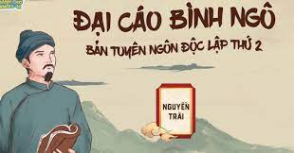
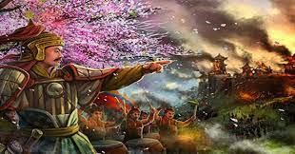
KHỞI ĐỘNG
Em đã từng đọc hoặc nghe kể về người anh hùng nổi tiếng nào trong các câu chuyện kể của nước ta chưa?
Đó là ai? Hãy kể lại chiến công tiêu biểu của họ?
+ Nguyễn Trãi: Ông là một nhà chính trị, nhà văn, người đã tham gia tích cực khởi nghĩa Lam Sơn do Lê Lợi lãnh đạo chống lại sự xâm lược của nhà Minh, ….
anh hùng Quang Trung (Nguyễn Huệ). Ông có một nét đẹp của vị anh hùng dân tộc trong chiến công đại phá quân thanh, với sự dũng mãnh, tài trí, tầm nhìn xa trông rộng thì Quang Trung quả là một hình ảnh đẹp trong lòng dân tộc Việt Nam.

Slide 2
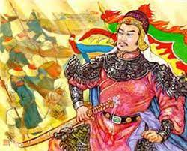
Bài 6. CHUYỆN KỂ VỀ NHỮNG NGƯỜI
ANH HÙNG
Trong bài 6, chúng ta sẽ cùng được đọc về một số người anh hùng đã đi vào lịch sử cùng những truyền thuyết hào hùng. Họ là những nhân vật anh hùng huyền thoại – những “tượng đài” mang sức mạnh và ý chí của tập thể được lưu giữ trong kí ức cộng đồng qua nhiều thế hệ. Bài học hôm nay chúng ta cùng tìm hiểu những khái quát chủ đề bài học.

Slide 3
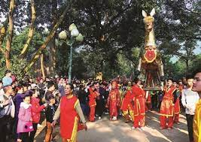
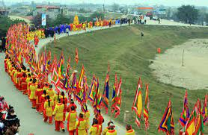
Hội Gióng là một lễ hội văn hóa cổ truyền mô phỏng rõ một cách sinh động và khoa học diễn biến các trận đấu của Thánh Gióng và nhân dân Văn Lang với giặc Ân. Yêu nước chống ngoại xâm là một chủ đề lớn xuyên suốt tiến trình phát triển của Văn học Việt Nam. Nhiều tác phẩm truyện dân gian đã tạc vào thời gian những người anh hùng bất tử với non sông. Thánh Gióng là một trong những truyền thuyết bất hủ như vậy. Điều gì đã làm nên sức hấp dẫn của thiên truyện?

Slide 4
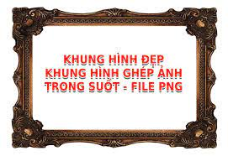
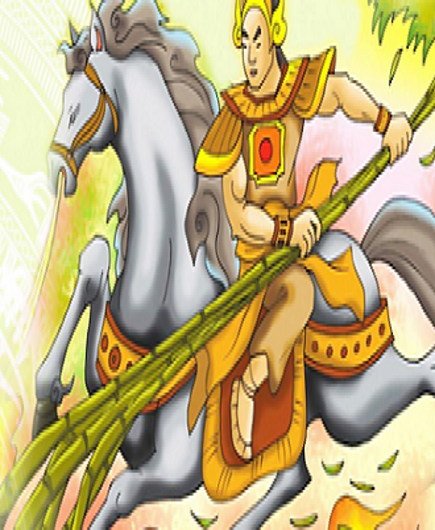
Văn bản Thánh Gióng
THÁNH GIÓNG

Slide 5
Tiết 73-74: Văn bản Thánh Gióng
I. Tìm hiểu về tri thức ngữ văn.
Đọc phần Kiến thức ngữ văn trong SGK trang 5 để trả lời các câu hỏi sau.
Câu 1. Khái niệm của truyện truyền thuyết ?
Câu 2. Thế giới nghệ thuật của truyền thuyết?

Slide 6
Tiết 73-74: Văn bản Thánh Gióng
I. Tìm hiểu về tri thức ngữ văn.
1. Truyền thuyết
Truyền thuyết là loại truyện dân gian kể về các sự kiện và nhân vật ít nhiều có liên quan đến lịch sử, thông qua sự tưởng tượng, hư cấu.
2. Thế giới nghệ thuật của truyền thuyết
Các yếu tố của TT có đặc điểm gì: nhân vật chính, cốt truyện, lời kể yếu tố kì ảo.
a,Chủ đề:
- Kể lại cuộc đời và chiến công của nhân vật lịch sử.
- Giải thích nguồn gốc các phong tục, sản vật địa phương theo quan điểm của tác giả.

Slide 7
Tiết 73-74: Văn bản Thánh Gióng
I. Tìm hiểu về tri thức ngữ văn.
b, Cốt truyện
Các sự việc được sắp xếp nối tiếp nhau, theo trình tự thời gian (mạch tuyến tính)
- Nội dung thường có ba phần gần với cuộc đời nhân vật chính: Hoàn cảnh xuất hiện và thân thế, chiến công phi thường, kết cục.
c, Nhân vật chính: là những người anh hùng:
- Các sự việc được sắp xếp nối tiếp nhau, theo trình tự thời gian (mạch tuyến tính)
- Nội dung thường có ba phần gần với cuộc đời nhân vật chính: Hoàn cảnh xuất hiện và thân thế, chiến công phi thường, kết cục

Slide 8
Tiết 73-74: Văn bản Thánh Gióng
I. Tìm hiểu về tri thức ngữ văn.
d, Lời kể
- Lời kể cô đọng. Mang sắc thái trang trọng, ngợi ca
- Có sử dụng một số từ pháp nghệ thuật nhằm gây ấn tượng về tính xác thực của câu chuyện.
e, Yếu tố kì ảo
- Là yếu tố lạ lùng, không có thật
- Có tác dụng câu chuyện đồng thời tôn vinh, lí tưởng hoá các nhân vật chính và chiến công của họ.

Slide 9
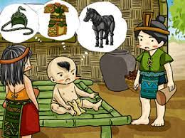
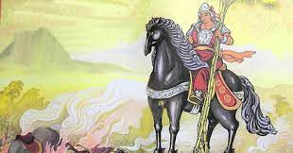
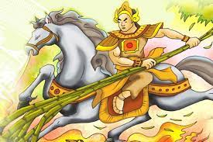
Tiết 73-74: Văn bản Thánh Gióng
II. Hình thành kiến thức
1, Tìm hiểu chung
Thánh Gióng thuộc thể loại truyện gì? Nhắc lại khái niệm? Xác định nhân vật chính của truyện?
a- Thể loại: truyền thuyết thuộc thể loại truyền thuyết thời đại Hùng Vương thời kì giữ nước.
b. Chú thích
HS giải nghĩa những từ khó: sứ giả, áo giáp, tây, truyền, khôi ngô, phúc đức, thụ thai, phi…

Slide 10
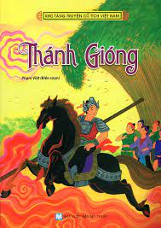
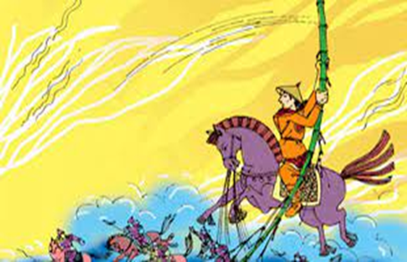
Tiết 73-74: Văn bản Thánh Gióng
I. Tìm hiểu chung
c. Đọc:
- GV hướng dẫn cách đọc:
+ Đoạn Gióng ra đời: giọng ngạc nhiên, hồi hộp: đoạn Gióng ra đời.
+ Đoạn Gióng trả lời sứ giả: giọng dõng dạc, trang nghiêm.
+ Đoạn cả làng nuôi Gióng: giọng háo hức, phấn khởi.
+ Đoạn Gióng đánh giặc: khẩn trương, mạnh mẽ.
+ Đoạn cuối: giọng chậm, nhẹ, xa vời, mang màu sắc huyền thoại.

Slide 11
Tiết 73-74: Văn bản Thánh Gióng
III. Khám phá văn bản
PHIẾU HỌC TẬP SỐ 1
Văn bản : THÁNH GIÓNG
Bố cục văn bản | ………………………………………………..
Nhận vật chính | ………………………………………………..
Sự việc chính | ………………………………………………..
Phương thức BĐ | ………………………………………………..

Slide 12
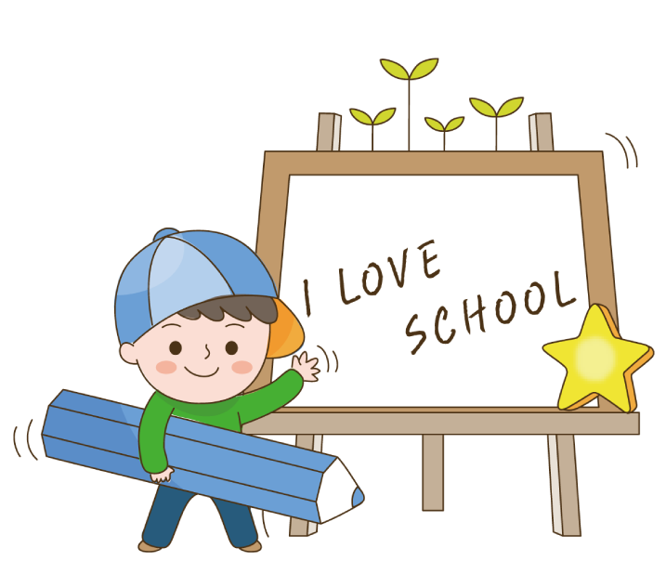
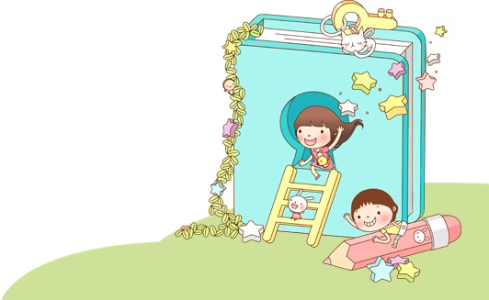
Bố cục
★ Phần 1: Từ đầu đến “…nằm đấy” (Sự ra đời của Thánh Gióng)
★ Phần 2: Tiếp đến“…cứu nước” (Sự lớn lên của Thánh Gióng)
★ Phần 3: Tiếp đến“...bay lên trời” (Thánh Gióng đánh giặc và về trời)
★ Phần 4: Còn lại ( các dấu tích còn lại)

Slide 13
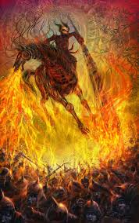
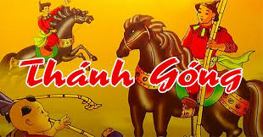
Tiết 73-74: Văn bản Thánh Gióng
III. Khám phá văn bản
1. Đọc- kể tóm tắt
+ Câu chuyện được kể bằng lời của nhân vật nào? Kể theo ngôi thứ mấy?
- Nhân vật chính: Gióng.
- Ngôi kể: ngôi thứ ba
- PTBĐ: tự sự

Slide 14
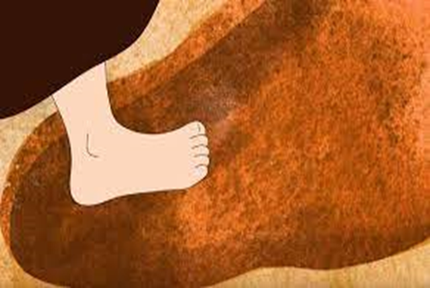
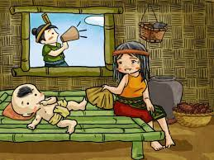
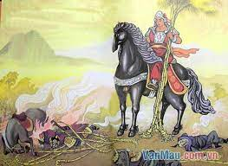
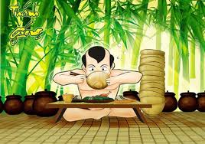
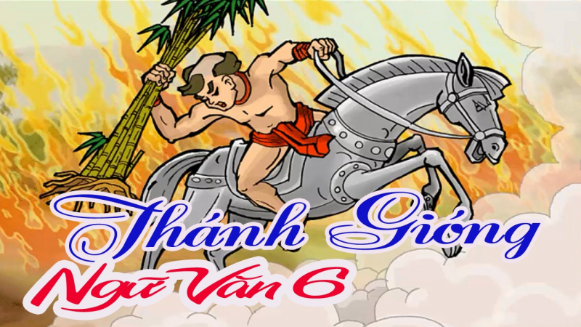
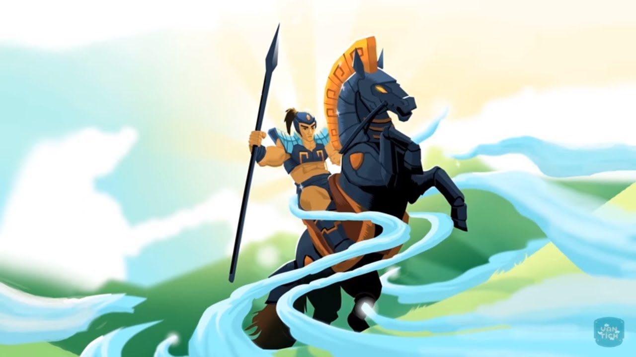
Sự việc chính:
(1) Sự ra đời kì lạ
(2)Tiếng nói đầu tiên xin đi đánh giặc
(3) Gióng đòi roi sắt, ngựa sắt, giáp sắt
(6)Gióng bay về trời
(4)Gióng vươn vải trở thành tráng sĩ
(5) Gióng nhổ tre bên đường đánh giặc
Nhân vật và sự việc:

Slide 15
Tiết 73-74: Văn bản Thánh Gióng
III. Khám phá văn bản
1. Đọc- kể tóm tắt
Tóm tắt văn bản Thánh Gióng
Vào đời Hùng Vương thứ sáu, ở làng Gióng có hai vợ chồng ăn ở phúc đức, mãi không có con. Một hôm ra đồng, bà vợ ướm vào vết chân to, về thụ thai, mười hai tháng sau sinh ra cậu bé khôi ngô tuấn tú lên ba tuổi không biết đi không biết nói cười. Mãi tới khi xứ giả loan tin tìm người đánh giặc lúc này Gióng mới cất tiếng nói xin vua roi sắt, áo giáp sắt, ngựa sắt để đi đánh giặc. Gióng được bà con láng giềng góp gạo nên lớn nhanh như thổi, vươn vai trở thành tráng sĩ rồi cưỡi ngựa xông vào giết giặc. Roi sắt gãy, Gióng nhổ bụi tre ven đường đánh giặc. Giặc tan, Gióng cưỡi ngựa bay lên trời.

Slide 16
Tiết 73-74: Văn bản Thánh Gióng
III. Khám phá văn bản
2. Tìm hiểu chi tiết
a. Sự ra đời của Gióng
Nêu thời gian, địa điểm, hoàn cảnh diễn ra các sự việc trong câu chuyện.
- Thời gian, địa điểm: vua Hùng thứ 6, tại làng Gióng
Trong khoảng thời gian và không gian đó đã xảy ra sự việc: giặc Ân đã xâm phạm bờ cõi nước ta. Thế giặc rất mạnh, đất nước ra đối diện với một mối lâm nguy, thử thách to lớn là đánh đuổi giặc ngoại xâm, giữ yên bờ cõi. Tại thời điểm này, lịch sử đòi hỏi nước ta phải có những cá nhân kiệt xuất, những người tài giỏi đánh giặc giúp dân cứu nước.

Slide 17
Tiết 73-74: Văn bản Thánh Gióng
2. Tìm hiểu chi tiết
a. Sự ra đời của Gióng
Đọc thầm phần1 của văn bản truyện: từ đầu đến “…nằm đấy”.
PHIẾU HỌC TẬP 2
Sự ra đời của Thánh Gióng
Sự bình thường | Sự khác thường
.................................... | ....................
Nhận xét về sự ra đời ấy?

Slide 18
Sự bình thường:
Có hai vợ chồng ông lão chăm chỉ làm ăn và phúc đức.
Sự ra đời của Thánh Gióng
Sự ra đời của Thánh Gióng kì lạ, khác thường=> xuất thân bình dị, gần gũi - người anh hùng của nhân dân.
+ bà mẹ ướm vết chân lạ, về thụ thai.
+ mười hai tháng sau sinh một cậu bé ....
+ lên ba vẫn không biết nói, biết cười, chẳng biết đi, cứ đặt đâu thì nằm đấy.
Sự khác thường:

Slide 19
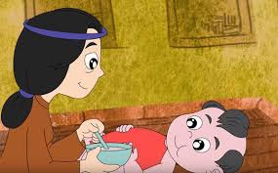
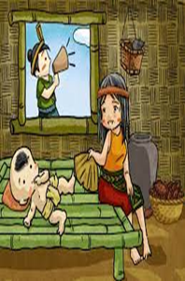
Tiết 73-74: Văn bản Thánh Gióng
2. Tìm hiểu chi tiết
a. Sự ra đời của Gióng
- Vợ chồng ông lão phúc đức, hiếm muộn
- Bà mẹ ướm vào vết chân lạ -> thụ thai - Mang thai 12 tháng mới sinh
- Gióng lên ba: không biết nói, cười, không biết đi.
→ Sự ra đời kì lạ, báo hiệu một con người phi thường

Slide 20
Tiết 73-74: Văn bản Thánh Gióng
+ Cha mẹ Gióng là những người tốt bụng, hiện lành , được đền đáp xứng đáng → thể hiện quan niệm của dân gian ở hiền gặp lành.
+ Có thể nói, ngay từ những chi tiết đầu tiên của câu chuyện đã đưa ta vào thế giới của những điều kì lạ. Ta chưa bao giờ gặp một bà mẹ ướm vào vết chân lạ mà có thai. Ta cũng chẳng thấy ai mang thai trong 12 tháng → sự ra đời của một con người phi thường.
Và những chi tiết hoang đường ấy càng cuốn hút ta vào câu chuyện mà ở đó trung tâm chính là cậu bé làng Gióng. Qua đây, cô muốn nhấn mạnh với các con rằng: sự ra đời kì lạ, khác thường của Gióng chính là mô-tip xây dựng nhân vật người anh hùng đặc trưng trong các truyện dân gian. Các con có thể tìm đọc thêm các truyện trong dân gian Việt Nam để thấy rõ điều này nhé.

Slide 21
Tiết 73-74: Văn bản Thánh Gióng
2. Tìm hiểu chi tiết
b. Sự trưởng thành của Gióng
Sự trưởng thành của Thánh Gióng diễn ra trong hoàn cảnh nào?
Giặc Ân xâm lược
Vua sai xứ giả đi tìm người tài giỏi

Slide 22
PHIẾU HỌC TẬP SỐ 3: Sự trưởng thành của Thánh Gióng
Lời nói, hành động | Ý nghĩa
…………………………… | …………………………………….
Chi tiết | Ý nghĩa
Bà con dân làng góp gạo nuôi Gióng? | …………………. ………………… ……………………………………
Sự thay đổi của Gióng | Ý nghĩa
........................... …………………... | ............................. …………………….

Slide 23
Sự trưởng thành của Thánh Gióng
Tiếng nói đầu tiên: “Mẹ ra mời sư giả vào đây cho con!”
Tiếng nói của tinh thần yêu nước
Yêu cầu nhà vua chuẩn bị roi sắt, ngựa sắt, giáp sắt.
Nhiệm vụ cao cả, ý chí quyết tâm đánh giặc.

Slide 24
Sự trưởng thành của Thánh Gióng
Sự thay đổi của Gióng
Lớn nhanh như thổi
Cơm ăn mấy cũng không no
Áo vừa mặc đã căng đứt chỉ
Sự trưởng thành bất ngờ để đáp ứng nhiệm vụ cấp bách: đánh giặc cứu nước.

Slide 25
Sự trưởng thành của Thánh Gióng
Sự thay đổi của Gióng
Vươn vai thành tráng sĩ
Sự trưởng thành vượt bậc. Nhiệm vụ càng nặng nề thì sự lớn lên càng nhanh chóng, kì diệu.
Thể hiện quan niệm người anh hùng là người khổng lồ với ước mơ có sức mạnh to lớn để chiến thắng giặc ngoại xâm

Slide 26
Sự trưởng thành của Thánh Gióng
Bà con dân làng góp gạo nuôi Gióng?
Gióng lớn lên bằng những thức ăn, đồ mặc rất đời thường của nhân dân.
Tình yêu thương đoàn kết, sự đồng lòng của nhân dân trong đánh giặc.
=> Anh hùng Gióng là con của nhân dân. Sức mạnh của Gióng là sức mạnh đoàn kết của cả cộng đồng.

Slide 27
Tiết 73-74: Văn bản Thánh Gióng
2. Tìm hiểu chi tiết
b. Sự trưởng thành của Gióng
- Hoàn cảnh: Giặc Ân xâm lược.
- Gióng cất tiếng nói muốn đi đánh giặc cứu nước.-> Tinh thần yêu nước của nhân dân ta
- Sau khi gặp sứ giả, Gióng lớn nhanh như thổi → sự trưởng thành để đáp ứng nhiệm vụ cao cả.
- Bà con góp gạo nuôi chú bé: thể hiện tinh thần đoàn kết của nhân dân. Gióng là người anh hùng của nhân dân, được dân nuôi lớn, mang theo sức mạnh của toàn dân.

Slide 28
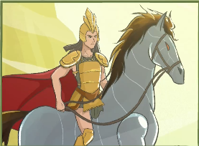
Gióng ra trận
- Mặc áo giáp, cầm roi, lên ngựa ra trận đánh giặc.
- Gióng dùng ngựa sắt, roi sắt đánh giặc chết như ngả rạ.
Sức mạnh phi thường của Gióng, của lòng yêu nước và khối đại đoàn kết toàn dân tộc.
Những thứ vũ khí được làm ra từ bàn tay tài khéo của những người thợ nước Nam. Nó thể hiện niềm tự hào vè trình độ phát triển của kĩ thuật nước ta khi đó, tự hào về tài năng, sáng tạo của người Việt khiến kẻ thù khiếp sợ.
Ý nghĩa chi tiết

Slide 29
Roi sắt gãy, Gióng liền nhổ tre ven đường tiếp tục đánh đuổi giặc.
Ý nghĩa chi tiết
Tinh thần quyết chiến, quyết thắng của dân tộc đồng thời thể hiện sự linh hoạt, sáng tạo trong nghệ thuật đánh giặc của cha ông ta.
Cùng với con người, ngay cả những cây cỏ bình dị của nước Nam cũng vùng lên, góp phần đánh đuổi giặc thù. Những bụi tre xanh mát, dịu dàng nay cũng rực vàng sắc lửa.

Slide 30
Thảo luận
Theo em nguyên nhân nào giúp Gióng có chiến công này?
Người anh hùng Gióng, sự chung sức của nhân dân, vũ khí: hiện đại, thô sơ..
Sức mạnh của tổ tiên, thần thánh( sự ra đời thần kì)
Sức mạnh của tập thể, cộng đồng ( bà con, làng xóm góp gạo nuôi Gióng)
Sức mạnh của thiên nhiên, văn hoá, kĩ thuật( núi non khắp vùng trung châu, tre và sắt)
=> Là nhân vật anh hùng thần thoại tiêu biểu cho sức mạnh tiềm tàng của lòng yêu nước quật cường của dân tộc Việt Nam thời đại Hùng Vương.

Slide 31
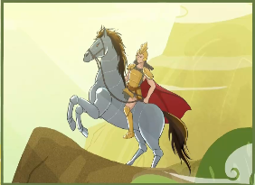
- Lên núi, cởi áo giáp sắt bỏ lại.
- Cả người lẫn ngựa từ từ bay lên trời rồi biến mất.
SỰ HOÁ THÂN CỦA GIÓNG
Đánh giặc xong
Ý nghĩa chi tiết
Gióng đã đi vào bất tử sống mãi cùng non sông, sống trọn vẹn trong niềm biết ơn, kính ngưỡng của nhân dân.
Gióng là hình ảnh của người anh hùng do dân sinh ra, được dân nuôi dạy và giờ đây vì dân chiến đấu. Họ không màng danh lợi, phú quý, không đòi hỏi phải được đáp đền công lao. Chiến tranh kết thúc, những người dân bình dị ấy lại trở về với cuộc sống đời thường thầm lặng, bình dị.

Slide 32
Tiết 73-74: Văn bản Thánh Gióng
c. Gióng đáng giặc và bay về trời
- Tư thế, hành động:
+ phi thẳng đến nơi có giặc
+ Đón đầu, giết hết lớp này đến lớp khác
→ Sự oai phong, lẫm liệt, sức mạnh không thể địch nổi của tráng sĩ
- Khi roi sắt gẫy, tráng sĩ nhổi bụi tre quật vào giặc
-Giặc tan, Gióng cưỡi ngựa bay về trời.
4. Những dấu tích còn lại

Slide 33
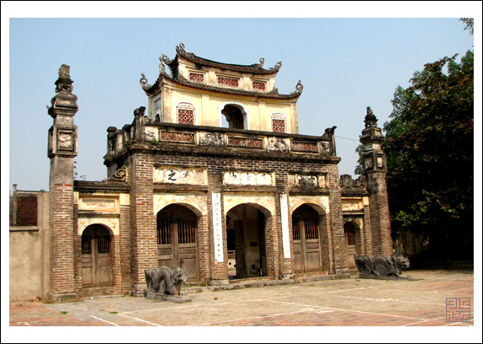
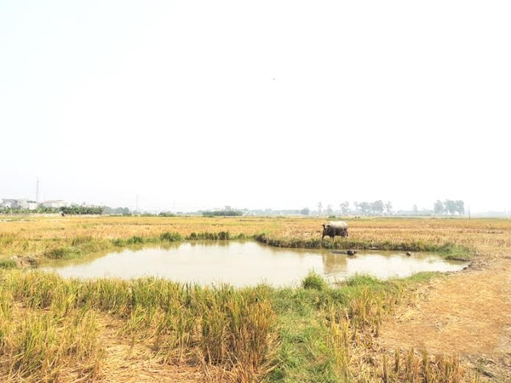
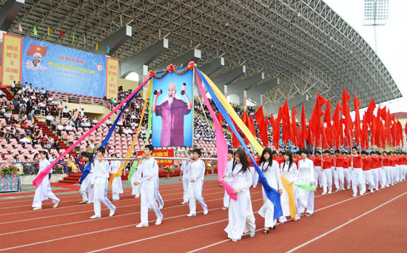
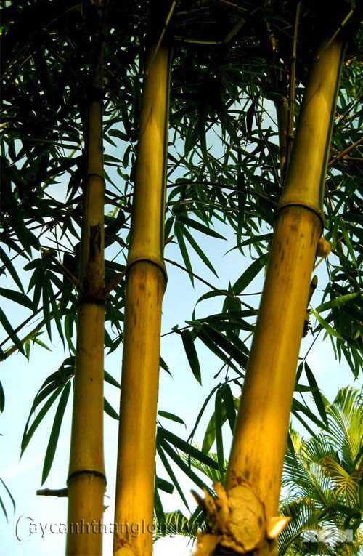
? Những chi tiết, dấu vết còn lại của Gióng có ý nghĩa gì?

Slide 34
Quan niệm, thái độ của nhân: Sự biết ơn, trân trọng đối với người anh hùng dân tộc
> Sức sống của truyền thuyết Thánh Gióng.

Slide 35
Tiết 73-74: Văn bản Thánh Gióng
4. Những dấu tích còn lại
- Đền thờ Phù Đổng Thiên Vương
- Bụi tre đằng ngà
- Ao hồ liên tiếp
- Làng Cháy
→ Thể hiện sự trân trọng, biết ơn, niềm tự hào và ước muốn về một người anh hùng cứu nước giúp dân.

Slide 36
Tổng kết
Câu 1. Thông qua hình tượng Thánh Gióng, truyện phản ánh hiện thực và ước mơ gì của nhân dân?
Câu 2. Vai trò của các yếu tố hoang đường, kì ảo trong việc thể hiện nội dung?

Slide 37
Tiết 73-74: Văn bản Thánh Gióng
III. Tổng kết
1. Nội dung – Ý nghĩa:
* Nội dung: Truyện kể về công lao đánh đuổi giặc ngoại xâm của người anh hùng Thánh Gióng, qua đó thể hiện ý thức tự cường của dân tộc ta.
* Ý nghĩa: Truyện ca ngợi người anh hùng đánh giặc tiêu biểu cho sự trỗi dậy của truyền thống yêu nước, tinh thần đoàn kết, anh dũng kiên cường của dân tộc ta.
b. Nghệ thuật
- Chi tiết tưởng tượng kì ảo
- Khéo kết hợp huyền thoại và thực tế (cốt lõi sự thực lịch sử với những yếu tố hoang đường

Slide 38
LUYỆN TẬP
Câu 1: Ý nghĩa hình tượng Thánh Gióng là gì?
A. tượng trưng cho sức mạnh của tinh thần đoàn kết toàn dân
B. biểu tượng về lòng yêu nước, sức mạnh chống giặc ngoại xâm của nhân dân ta.
C. ước mơ cùa nhân dân ta về hình mẫu lí tưởng của người anh hùng chống giặc ngoại xâm thời kì đầu dựng nước.
D. Tất cả đều đúng
Câu 2: Trong truyện Thánh Gióng, cậu bé Gióng cất tiếng nói đầu tiên khi nào?
A. Khi Gióng được sáu tuổi và đòi đi chăn trâu.
B. Khi cha mẹ Gióng bị bệnh và qua đời.
C. Khi nghe sứ giả của nhà vua thông báo công chúa kén phò mã.
D. Khi nghe sứ giả của nhà vua đi loan truyền tìm người tài giỏi cứu nước, phá giặc Ân.
D
D

Slide 39
Câu 3: Tác phẩm Thánh Gióng thuộc thể loại truyện dân gian nào?
A. Cổ tích.
B. Thần thoại.
C. Truyền thuyết.
D. Ngụ ngôn.
C
Câu 4: Phát biểu nào sau đây nói đúng nhất về nhân vật Thánh Gióng trong truyền thuyết Thánh Gióng?
A. Thánh Gióng là nhân vật được xây dựng từ hình ảnh những người anh hùng có thật thời xưa.
B. Thánh Gióng là nhân vật được xây dựng dựa trên truyền thống tuổi trẻ anh hùng trong lịch sử và từ trí tưởng tượng bắt nguồn từ tinh thần yêu nước của nhân dân.
C. Thánh Gióng là một cậu bé kì lạ chỉ có trong thời kì đầu dựng nước.
D. Thánh Gióng là nhân vật do nhân dân tưởng tượng hư cấu nên để thể hiện khát vọng chinh phục thiên nhiên.
B

Slide 40
Câu 5: Để ghi nhớ công ơn của Thánh Gióng, vua Hùng đã phong cho Thánh Gióng danh hiệu gì?
A. Đức Thánh Tản Viên.
B. Lưỡng quốc Trạng nguyên.
C. Bố Cái Đại Vương.
D. Phù Đổng Thiên Vương.
D

Slide 41
VẬN DỤNG
Viết đoạn văn (5-7 câu) về một hình ảnh hay hành động của TG đã để lại cho em ấn tượng sâu sắc nhất.
Gợi ý: viết đoạn văn (5-7 câu)
- Trình bày: về một hình ảnh hay hành động của TG đã để lại cho em ấn tượng sâu sắc nhất.
Có thể chọn: hình ảnh “Chú bé vùng dậy, vươn vai một cái bỗng biến thành một tráng sĩ oai phong lẫm liệt” để lại cho em ấn tượng sâu sắc..
- Đây là một trong những chi tiết kì ảo trong Thánh Gióng.
- Từ “tráng sĩ” dùng để chỉ người thanh niên khỏe mạnh, cường tráng và thường làm những việc lớn.
- Hành động vươn vai từ một cậu bé biến thành một “tráng sĩ” của Gióng cho thấy quan niệm của nhân dân ta về người anh hùng phải có ngoại hình và sức mạnh phi thường.
- Hình ảnh này còn khát vọng của nhân dân về một người anh hùng có sức mạnh để chống lại kẻ thù ngoại xâm.
- Đây quả là một chi tiết giàu ý nghĩa trong truyền thuyết Thánh Gióng

Slide 42
Có thể chọn hành động:
- Hành động sau khi đánh tan quân giặc, Thánh Gióng một mình một ngựa, lên đỉnh núi, cởi áo giáp sắt bỏ lại, rồi cả người lẫn ngựa bay lên trời.
- Có lẽ, một con người phi thường nên sự ra đi cũng trở nên phi thường. - Sự ra đi này cho thấy rằng Thánh Gióng đã trở về với cõi bất tử.
- Từ đó, chúng ta cũng thấy được cả tấm lòng tôn kính của nhân dân ta với người anh hùng có công đánh giặc cứu nước.

Slide 43
Củng cố-Hướng dẫn về nhà:
* Củng cố: GV hệ thống bài học: Truyền thuyết là gi? Nội dung chính- nghệ thuật truyện Thánh Gióng
* Về nhà:
Nhớ nội dung bài học
Đọc lại và tóm tắt truyện
Hoàn thiện phần viết kết nối
- Chuẩn bị: Thực hành TV
-

